Slide 1
姓名：___________
Worksheet1_我的PMF画布
目标用户 | 我的产品是： （ ） | 产品阶段
（包含年龄、职业、城市、媒介接触习惯等共性描述） |  | （描述你的产品属于止痛药阶段还是维他命阶段）
用户痛点问题 |  | 解决方式
（列举出目标用户最痛点的问题） |  | （描述你的产品是如何解决问题的）

Slide 2
关于PMF画布作业提交
Step1：将上一页的PMF画布内容填写完成后，导出图片格式（Jpg／Jpe／Png）；
Step2：在课程下方的“讨论区”中发布，具体发布操作指南详见下一P。
老师将会在最后一天直播课程中留出部分时间抽取部分同学的作业进行点评。

Slide 3
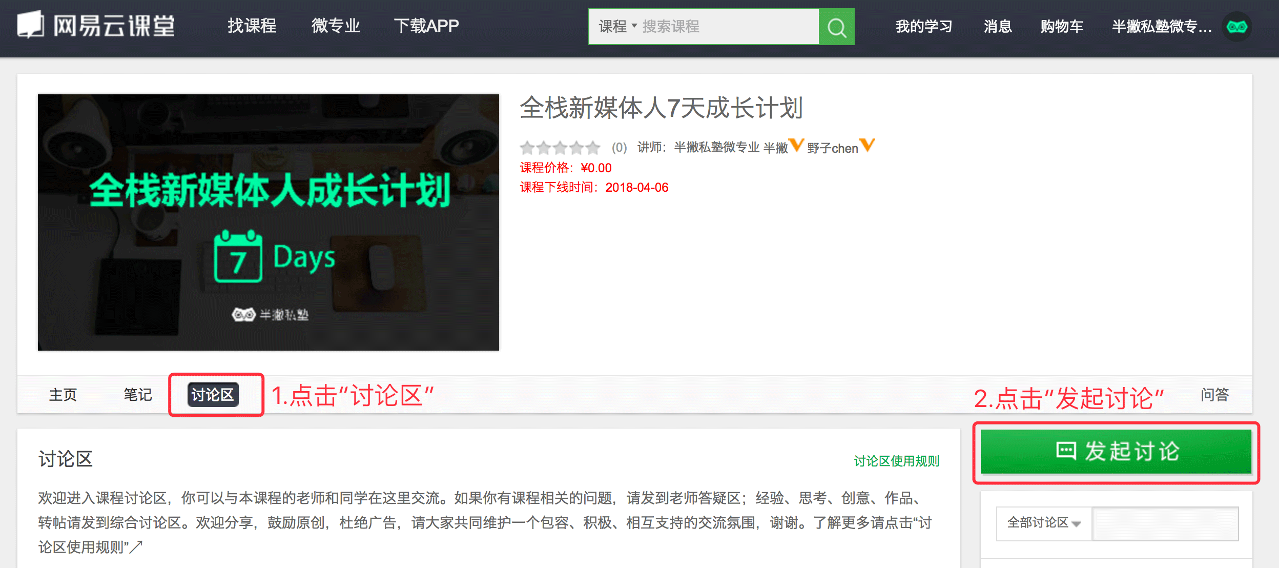
在讨论区发布PMF画布指南

Slide 4
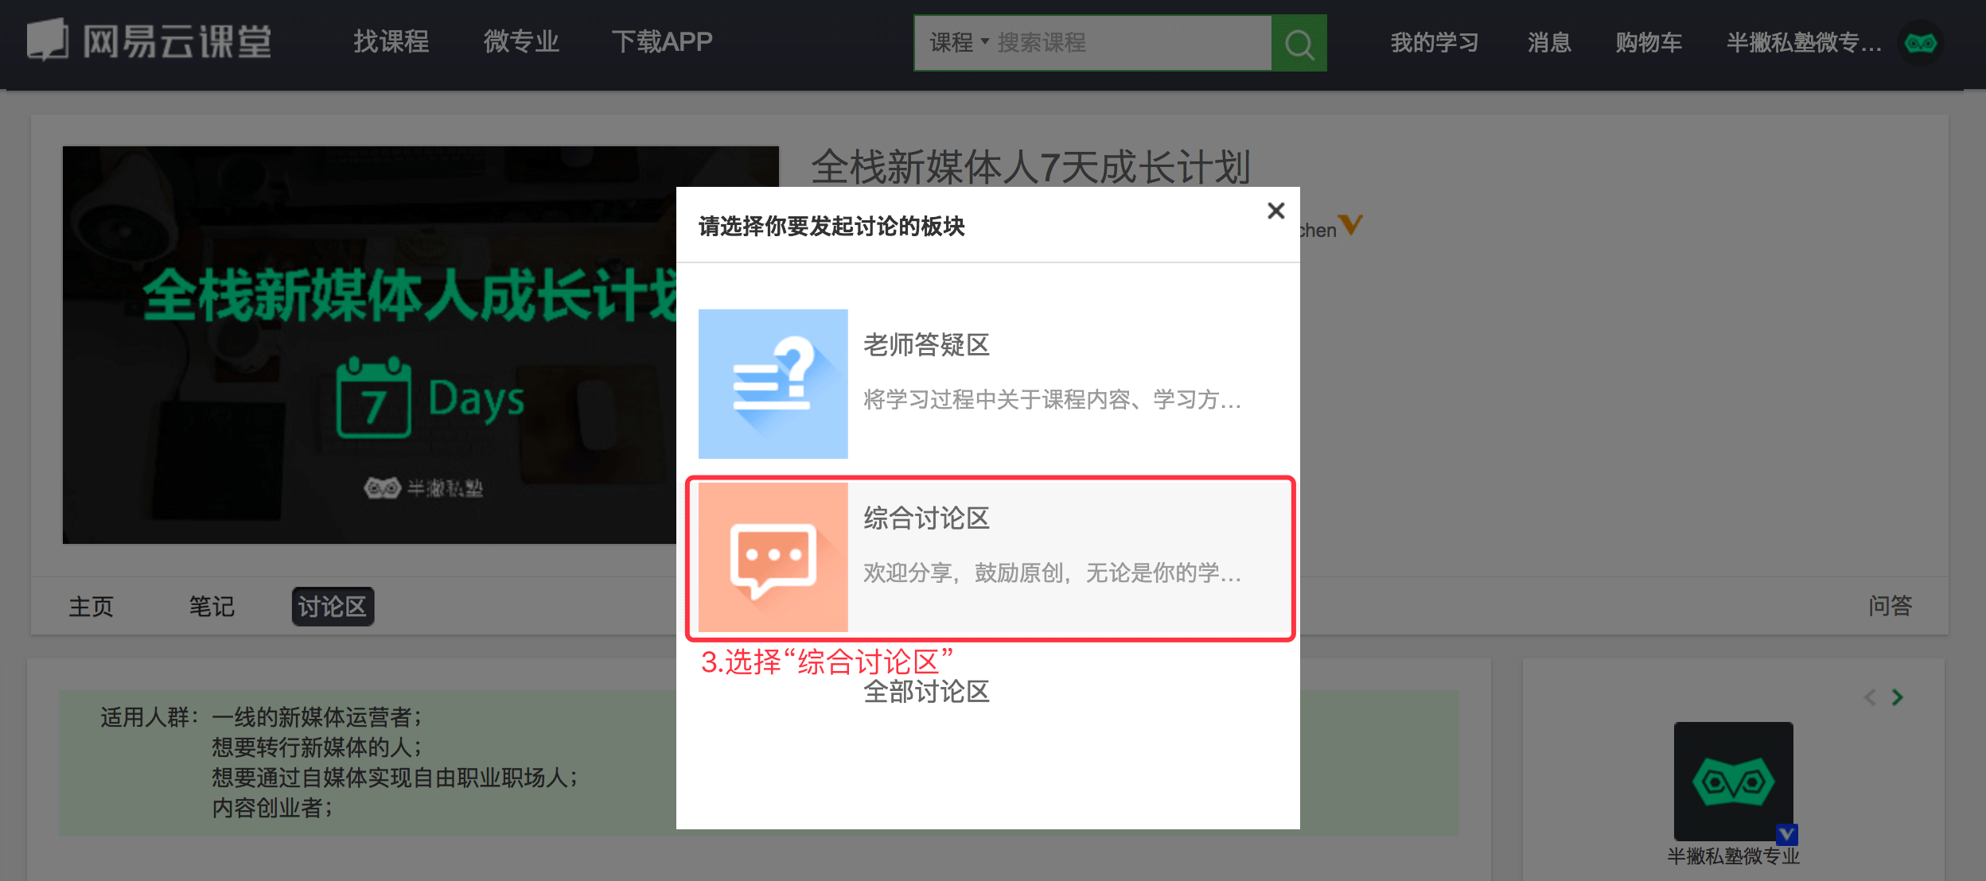
在讨论区发布PMF画布指南

Slide 5
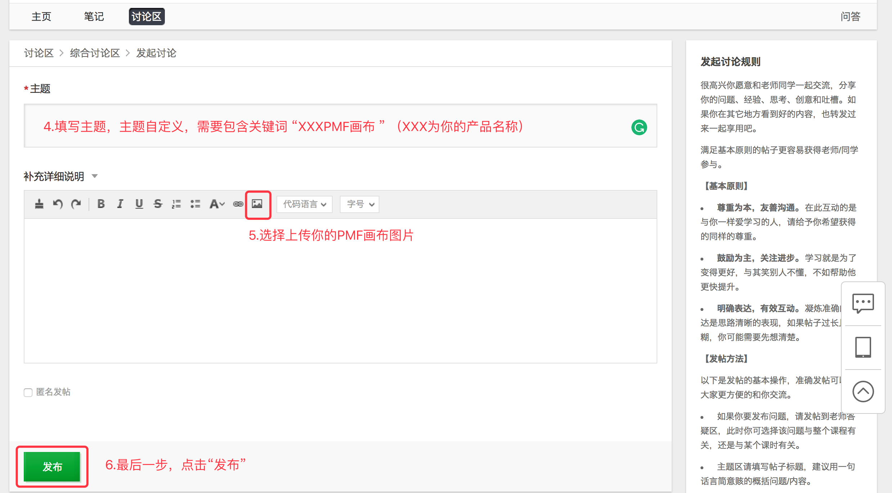
在讨论区发布PMF画布指南

